Slide 1

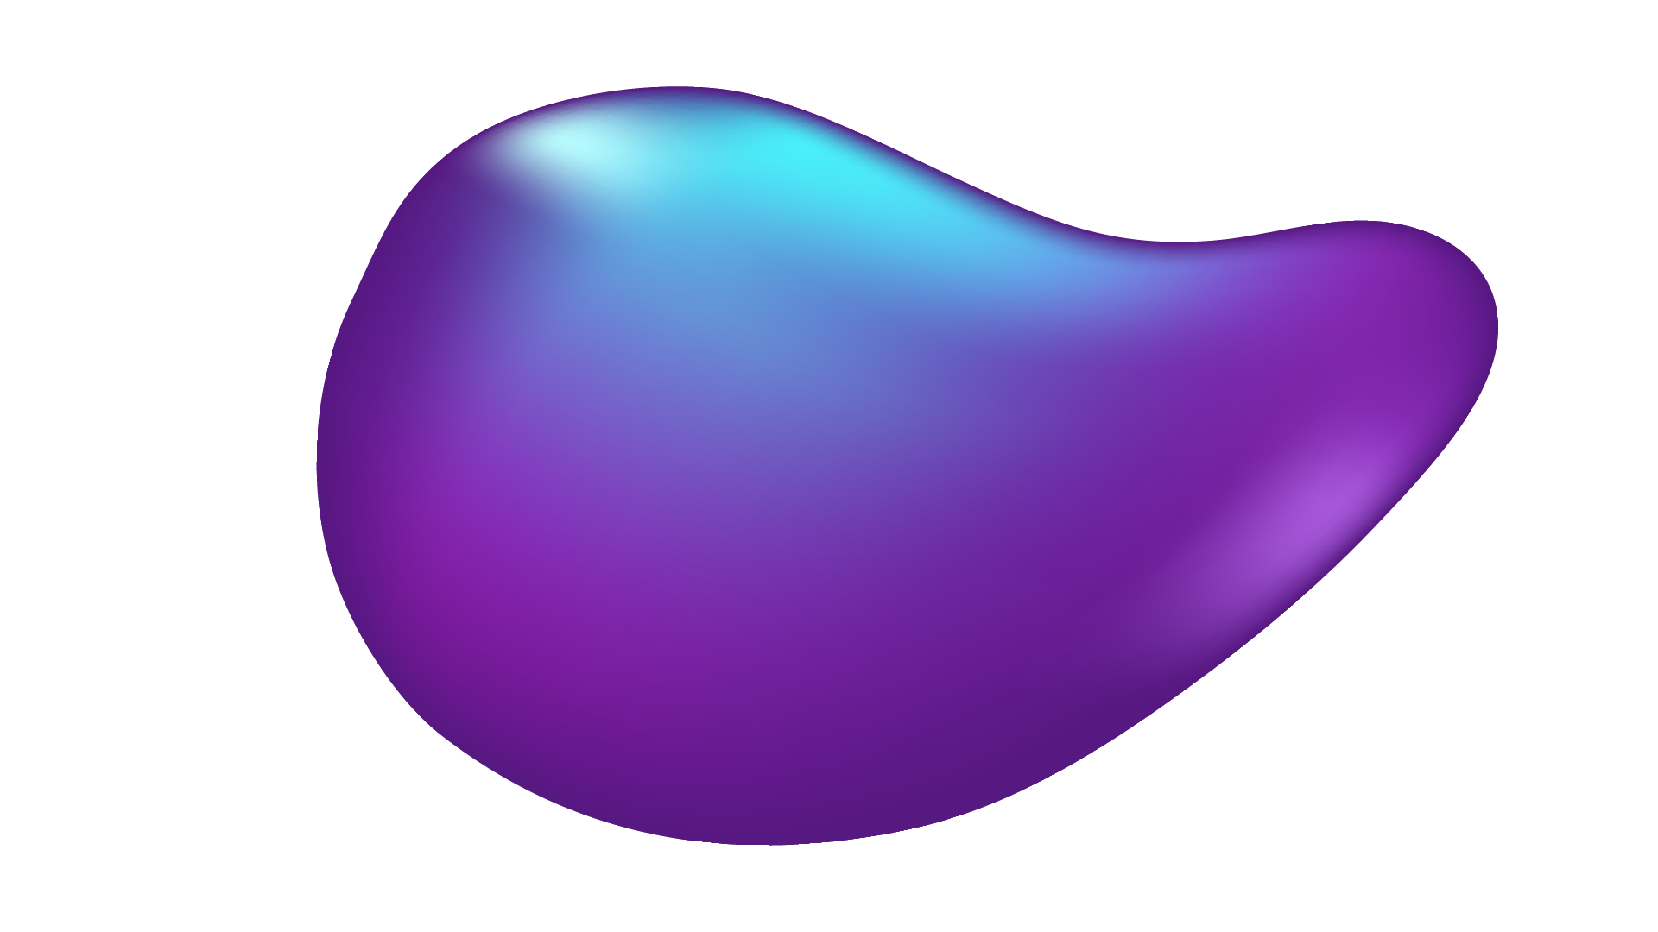
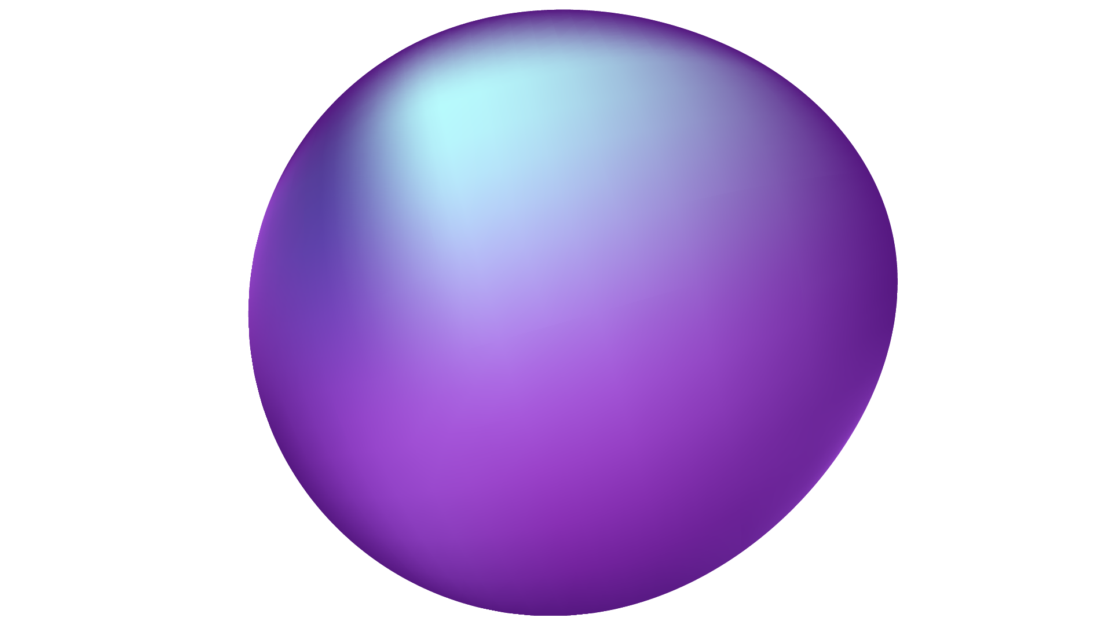
ARTIFICIAL INTELLIGENCE MIDJOURNEY
Calancea Catalin MI-222

Slide 2
CURPINS
01
02
03
04
MIDJOURNEY
Definitie , cum lucreaza?
EXEMPLE DE UTILIZARE
Imagini generate cu AI
COPYRIGHTS
Instanta de judecata
MATERIALE UTILIZATE
Linkuri la materialele utilizate

Slide 3

Midjourney, Inc. a fost fondată în San Francisco, California, de David Holz, anterior co-fondator al Leap Motion. Platforma de generare de imagini Midjourney a intrat pentru prima dată în beta deschisă pe 12 iulie 2022. Pe 14 martie 2022, serverul Discord a fost lansat cu o solicitare de a posta fotografii de înaltă calitate pe Twitter/Reddit pentru instruirea sistemului. Fondatorul David Holtz spune că vede artiștii ca clienți, nu concurenți, pentru Midjourney. Holtz a declarat pentru The Register că artiștii folosesc Midjourney pentru a crea rapid prototipuri de concepte artistice pe care să le arate clienților înainte de a demara singuri drumul.

Slide 4
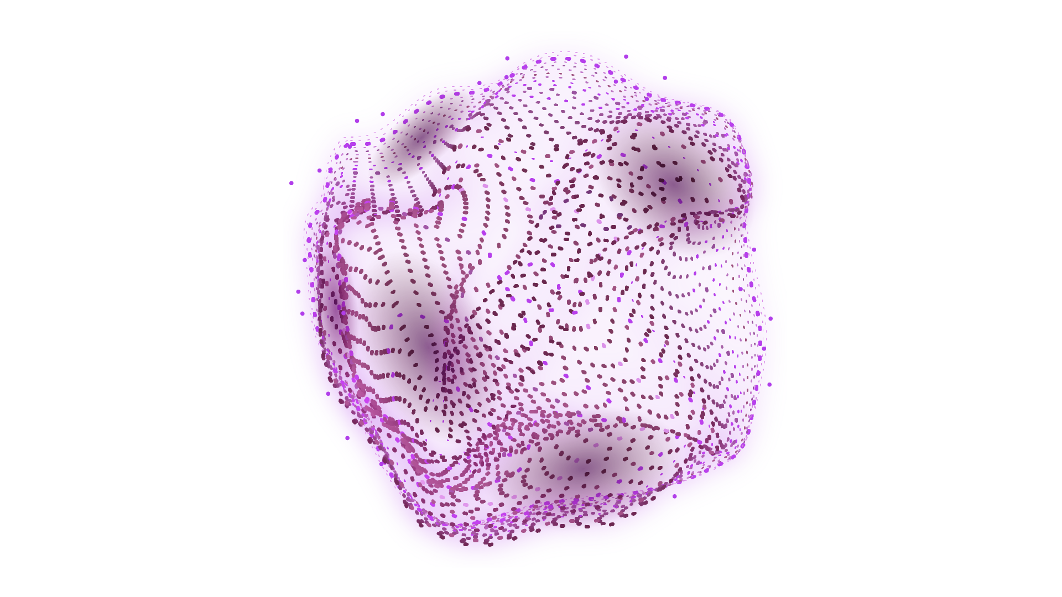
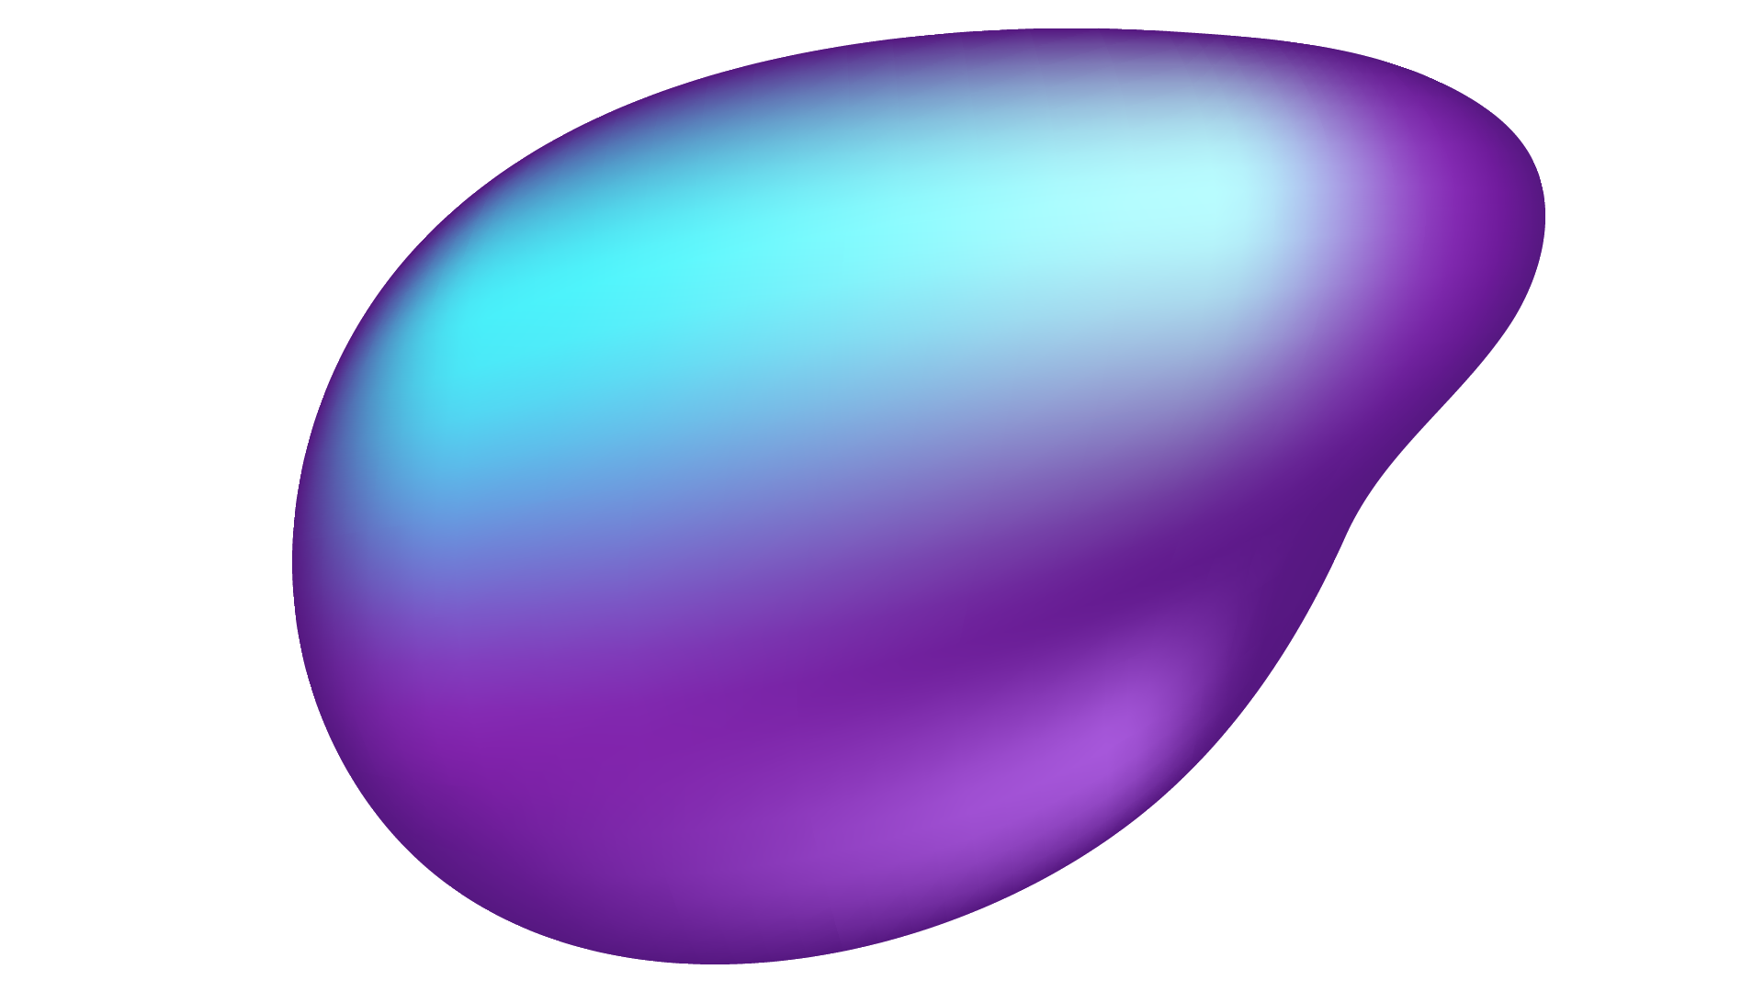
Termenii și condițiile Midjourney includ o politică de eliminare DMCA care le permite artiștilor să solicite eliminarea lucrării lor dintr-un set dacă consideră că încălcarea drepturilor de autor este evidentă.
Programul a fost folosit de revista britanică The Economist pentru a crea o copertă pentru numărul său din iunie 2022. În Italia, ziarul principal Corriere della Sera a publicat o bandă desenată creată în Midjourney de scriitorul Vanni Santoni în august 2022.

Slide 5
Imaginea generate de Midjourney, intitulată Théâtre D'opéra Spatial, a câștigat primul loc la concursul de artă digitală Colorado State Fair din 2022. Jason Allen, care a scris sfatul care a determinat Midjourney să creeze imaginea, a tipărit imaginea pe pânză și a intrat în competiție folosind numele Jason M. Allen prin Midjourney.

Slide 6
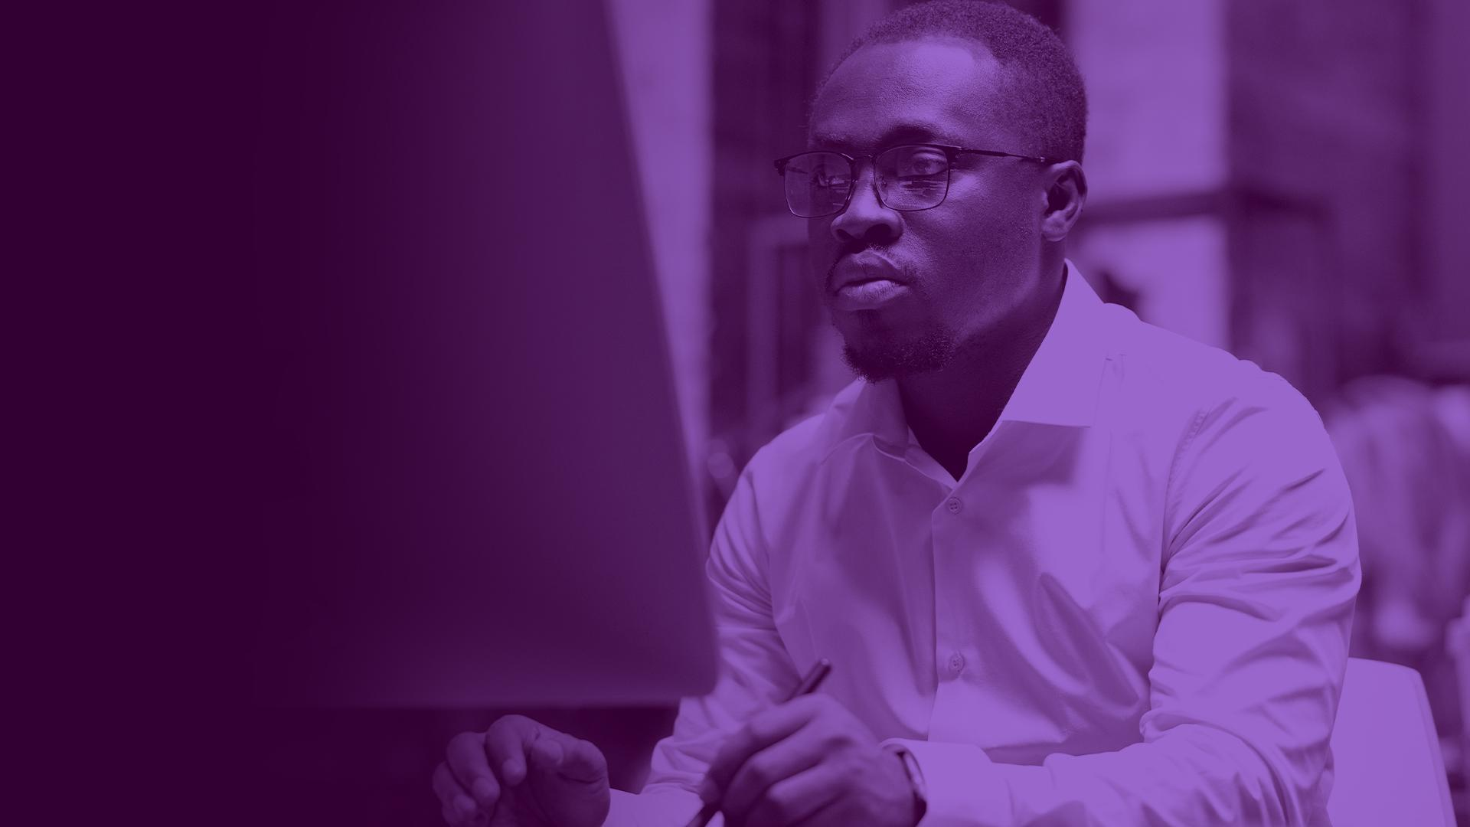
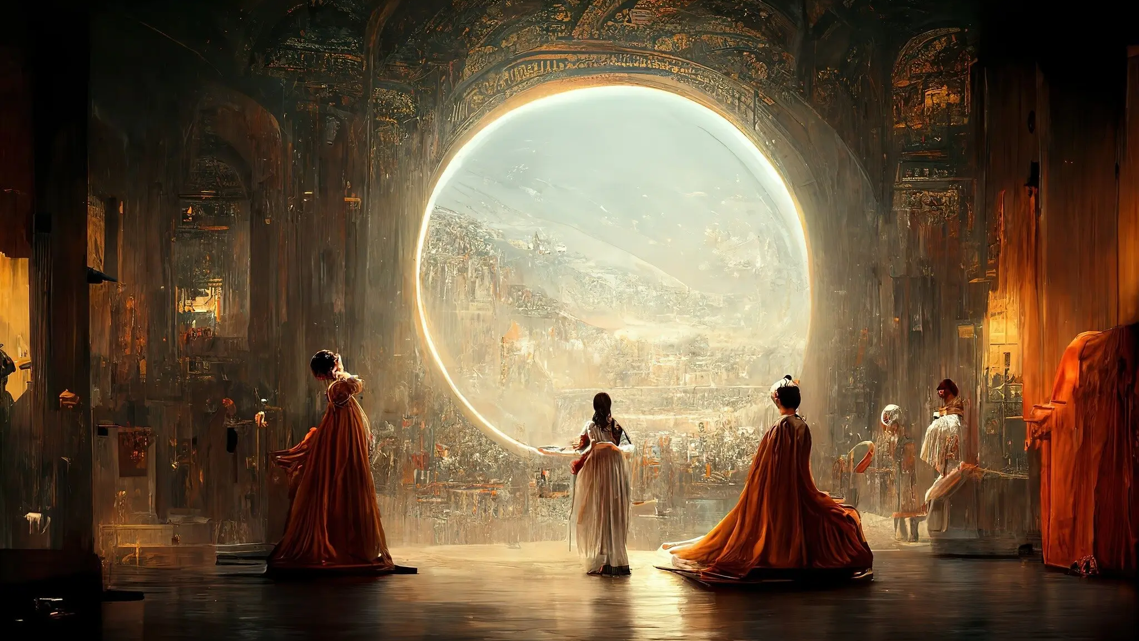
Théâtre D'opéra Spatial

Slide 7
În septembrie 2023, comisia de examinare a Oficiului pentru Drepturi de Autor din SUA a constatat că Théâtre D'Opéra Spatial nu era eligibil pentru protecția drepturilor de autor, deoarece regulile „exclud operele create de non-oameni”

Slide 8
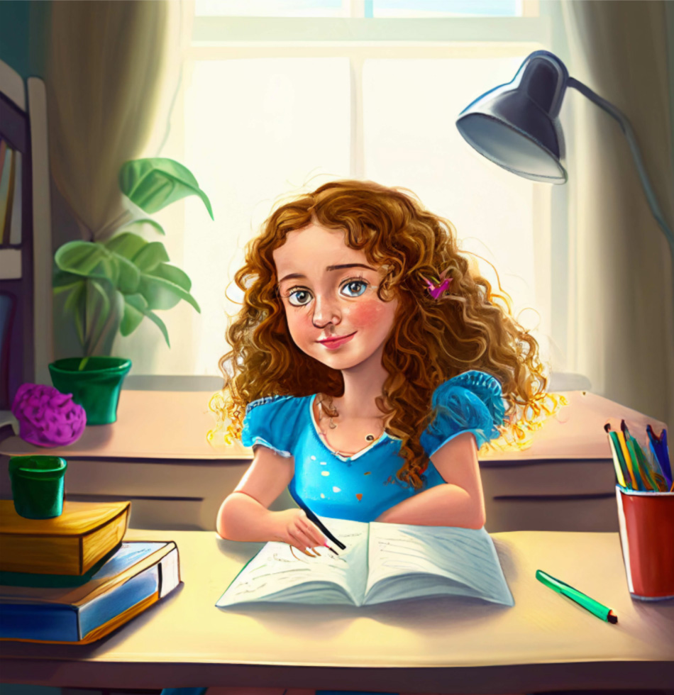
În decembrie 2022, Midjourney a fost folosit pentru a crea imagini într-o carte pentru copii creată de inteligența artificială. Cartea, numită Alice și Sparkle, prezintă o fată tânără care construiește un robot care devine conștient de sine. Un artist a scris că "principala problemă... este că Midjourney a fost antrenat să fie artist, pe baza creațiilor noastre, diferitele noastre stiluri pe care le-am creat ".

Slide 9
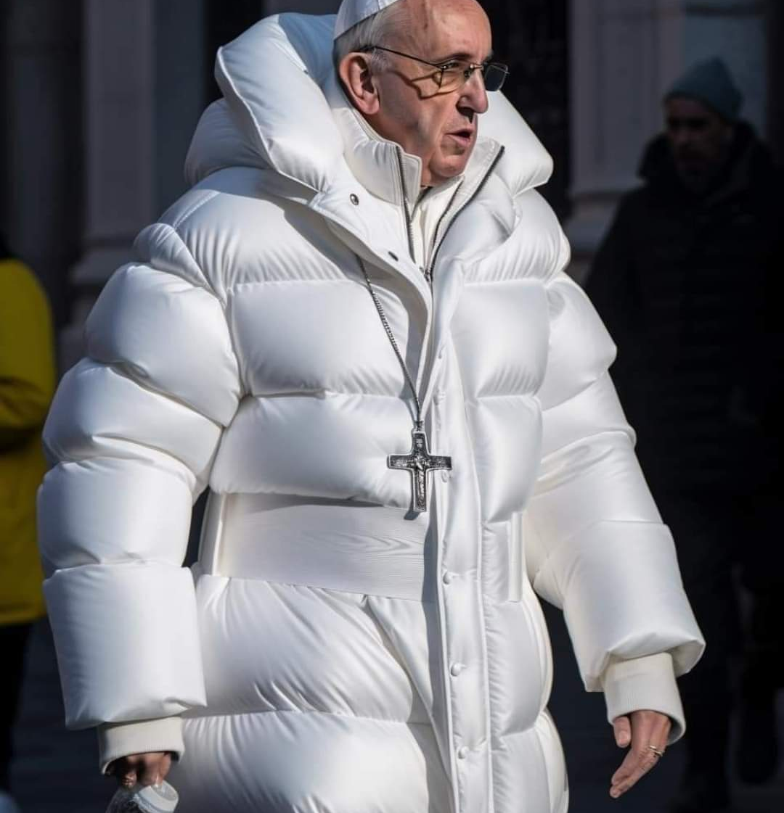
În 2023, realismul generatoarelor de text în imagine bazate pe inteligență artificială, cum ar fi Midjourney, a atins un nivel atât de ridicat încât a condus la un val semnificativ de fotografii virale generate de inteligență artificială. Fotografia Papei Francisc într-o jachetă albă de puf, arestarea fictivă a lui Donald Trump și atacul înșelat asupra Pentagonului au atras atenția pe scară largă. Un studiu realizat de cercetătorii de la grupul Center for Countering Digital Hate a constatat că instrumentul a generat cu ușurință imagini rasiste și conspirative.

Slide 10
În mai 2023, Midjourney a implementat un mecanism de moderare bazat pe un sistem de cuvinte interzise. Această metodă a interzis utilizarea limbajului asociat cu conținut explicit, cum ar fi teme sexuale sau pornografice și violență extremă. În plus, sistemul a interzis și anumite cuvinte individuale, inclusiv personalități religioase și politice precum Allah sau Xi Jinping.

Slide 11

Instanta de judecata
Pe 13 ianuarie 2023, trei artiști — Sarah Andersen, Kelly McKernan și Carla Ortiz — au intentat un proces pentru drepturi de autor împotriva Stability AI, Midjourney și DeviantArt, susținând că companiile au încălcat drepturile a milioane de artiști prin antrenarea instrumentelor AI pe cinci miliarde de imagini, fără acordul artiștilor originali.
Procesul a fost intentat la San Francisco de avocatul Matthew Butterick, în parteneriat cu firma de avocatură Joseph Savery, aceeași echipă care contestă în instanță Microsoft, GitHub și OpenAI.

Slide 12
Instanta de judecata
În iulie 2023, judecătorul de district din SUA William Orrick a avut tendința de a respinge cea mai mare parte a procesului introdus de Andersen, McKernan și Ortiz, dar le-a permis să depună o nouă plângere.Orrick a fost de acord cu toate cele trei companii că imaginile pe care sistemele le-au creat de fapt nu au încălcat drepturile de autor ale artiștilor. Creatorii de instrumente artistice de inteligență artificială susțin în general că predarea acestui software la date protejate prin drepturi de autor este acoperită (cel puțin în SUA) de doctrina utilizării loiale.

Slide 13
Instanta de judecata
Instanta, intentata de Butterick și firma de avocatură Joseph Saveri, a fost, de asemenea, criticat pentru că conține inexactități tehnice. De exemplu, Butterick susține că modelele de artă AI „stochează copii comprimate ale imaginilor de antrenament [cu drept de autor]” și apoi le „recombină”; funcționează ca un „instrument de colaj al secolului XXI”. Cu toate acestea, modelele de artă AI nu stochează deloc imagini, ci mai degrabă reprezentări matematice ale modelelor asamblate din acele imagini. De asemenea, software-ul nu asamblează bucăți de imagini într-un colaj, ci mai degrabă creează imagini de la zero pe baza acestor reprezentări matematice.

Slide 14
Materiale utilizate
Judecătorul SUA găsește defecte în procesul artiștilor împotriva companiilor de inteligență artificială: Reuters.com
Instrumentele de artă AI Stable Diffusion și Midjourney vizate de un proces pentru drepturi de autor: Theverge.com
Instanta judecatorasca: Scribd
Postul de pe Twitter : Twitter
Imagine virală a Papei Francisc purtând o haină pufă alba : Forbes.com
Alice and Sparkle : Wikipedia
Théâtre D'opéra Spatial :Wikipedia
Adevărul înfricoșător despre drepturile de autor AI este că nimeni nu știe ce se va întâmpla în continuare : Theverge

